Slide 1







Thứ ... Ngày ... Tháng ... năm ...
Bài 2- Tiết 1

Slide 2
MỤC TIÊU
– Nêu được vai trò của sáng chế trong đời sống và sự phát triển của công nghệ.
– Tóm tắt được thông tin về một số nhà sáng chế nổi bật trong lịch sử loài người.
– Nêu được lịch sử sáng chế ra sản phẩm công nghệ tiêu biểu.
– Nêu được một số đức tính cần có để trở thành nhà sáng chế.

Slide 3

1
KHỞI ĐỘNG
KHỞI ĐỘNG

Slide 4

TRANH VẼ GÌ?

Slide 5
2
KHÁM PHÁ
KHÁM PHÁ

Slide 6
Tìm hiểu về sự cần thiết của thiết kế sản phẩm

Slide 7





Em hãy gắn thẻ mô tả vai trò của các sáng chế tương ứng với hình ảnh minh hoạ dưới đây.

Slide 8

THẢO LUẬN NHÓM 4
CHIA SẺ - NHẬN XÉT - GÓP Ý

Slide 9



Slide 13
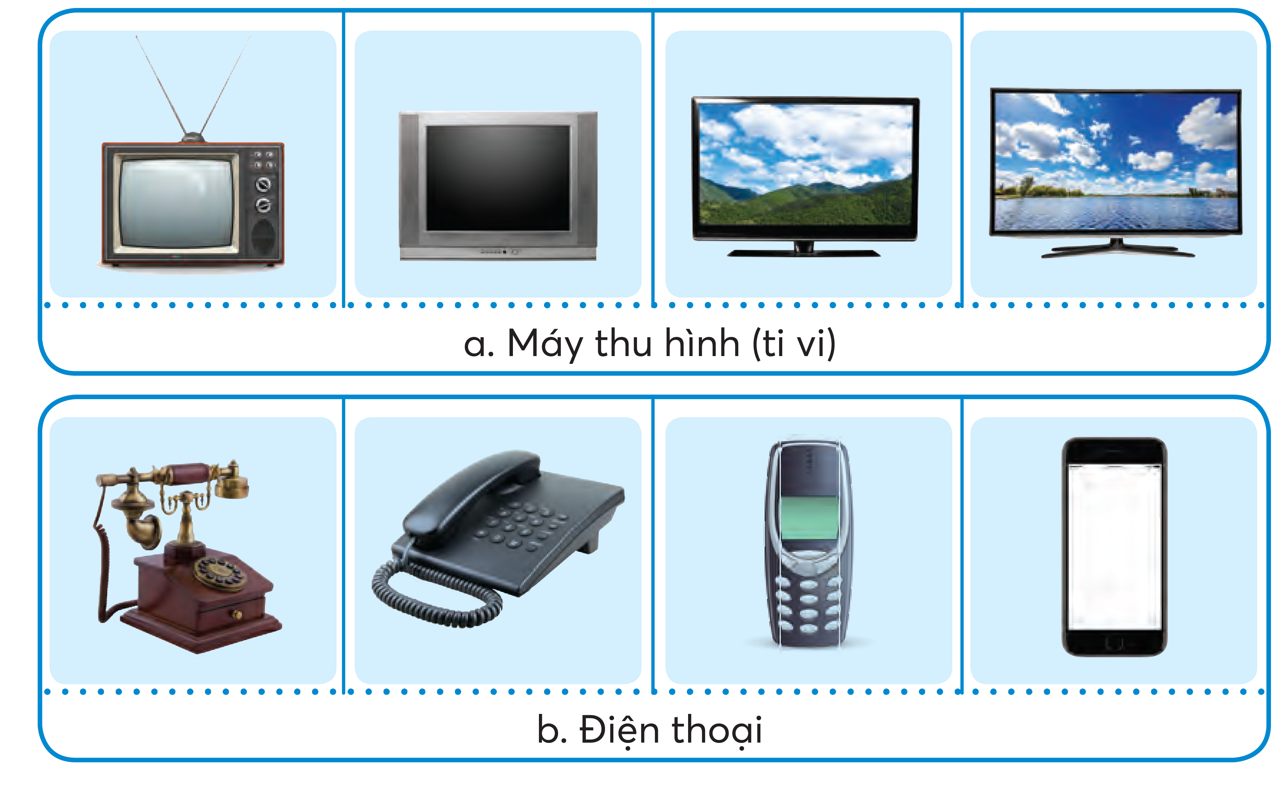
Em hãy quan sát các hình dưới đây và cho biết sáng chế có tác động như thế nào đối với sự phát triển của công nghệ.

Slide 14
THẢO LUẬN NHÓM 2
CHIA SẺ - NHẬN XÉT - GÓP Ý

Slide 15
Gia tăng về kích thước, giảm về độ dày và chất lượng ngày càng nâng cao.

Slide 16
Kích thước ngày càng thu nhỏ về kích thước, giảm nhẹ về trọng lượng, phát triển về công nghệ, gia tăng tiện ích.

Slide 17
KẾT LUẬN
+ Có nhiều sáng chế làm thay đổi hoàn toàn cuộc sống của con người.
+ Nhờ sáng chế, các sản phẩm công nghệ được cải tiến ngày càng hiện đại hơn, mang lại nhiều tiện ích hơn cho con người.

Slide 18
4
củng cố
củng cố

Slide 19





Câu 1 : Sáng chế này giúp
thắp sáng
đi lại thuận tiện
chế tạo động cơ

Slide 20

Câu 2 : Đây là gì
máy tính cây
Tivi
Tủ lạnh

Slide 21


